Slide 1


Introducción a
E. Nácher, J. Balibrea

Slide 2
Contenidos
Características generales de Geant4
Conceptos básicos en Geant4
Estructura global de Geant4
Ejemplo sencillo completo

Slide 3
Características generales de Geant4

Slide 4
¿Qué es Geant4?
Geant4 es un conjunto de clases de C++ para la simulación Montecarlo de detectores en HEP. Es el sucesor de GEANT3, las librerías de simulación en Fortran77 incluidas en CERNLIB.
Geant4 es el rediseño de un gran paquete de software de HEP para adaptarlo a las nuevas necesidades experimentales usando un entorno Orientado a Objetos: se pasó del Fortran77 al C++
Se aumentó el grado de funcionalidad y flexibilidad para cumplir muchos requisitos impuestos por la física nuclear, física médica, astrofísica...

Slide 5
¿Qué hace Geant4?
Geant4, a través de los métodos definidos en sus clases:
  Hace un seguimiento (tracking) de cada partícula primaria a través de los distintos volúmenes definidos por el usuario en pasos de longitud dinámica
  En cada paso calcula: si se produce o no interacción, tipo de interacción, energía depositada en caso de que la haya, nueva dirección de la partícula, partículas secundarias generadas
  Hace un seguimiento completo de todas las partículas secundarias generadas
  Termina este tracking cuando la partícula tiene un rango en el material menor de un cierto valor: Cut

Slide 6
¿Qué hace Geant4?
¿Interacciona?

Slide 7
¿Qué hace Geant4?
NO!!
¿Interacciona?

Slide 8
¿Qué hace Geant4?
Tracking de secundarios
SI!!
Tracking del primario
Calcular:
Proceso
Secundarios
Nueva energía
Nueva dirección

Slide 9
Flexibilidad de Geant4
G4 proporciona un alto grado de flexibilidad (a veces demasiado!!) a distintos niveles:
  Geometría: se pueden definir formas y materiales tan complicados como se quiera. Se pueden utilizar operaciones booleanas, parametrizaciones…
  Física: Se puede (debe!!) elegir el modelo más adecuado a la simulación particular (rango energético), así como ‘conectar’ o ‘desconectar’ distintos procesos físicos.
  Se pueden usar distintos tipos de (G)UI, drivers de Visualización, Herramientas de análisis, almacenado de datos…

Slide 10
Física en Geant4
No se puede desarrollar un modelo válido para todo tipo de partículas y rango de energía
Parte de la física implementada viene de teoría, otra parte de tablas de datos experimentales (secciones eficaces…), y otra de modelos fenomenológicos
Cada tabla de datos o modelo físico tiene su propio rango energético de aplicación. Combinando varios se puede dar cobertura a un amplio rango de energías y partículas para distintas simulaciones
  El usuario elige el modelo más adecuado a la simulación particular (rango energético), así como los distintos procesos físicos relevantes (¿demasiada flexibilidad?)

Slide 11
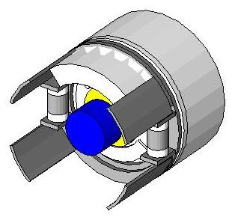
Aplicaciones de GEANT4 en FN
Análisis de datos basados en la deconvolución de datos experimentales afectados por una función de respuesta
    Deconvolución de datos en TAS
    Reconstrucción de imagen en PET
Función de respuesta calculada usando Geant4

Slide 12
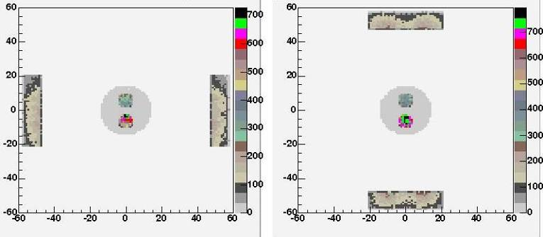
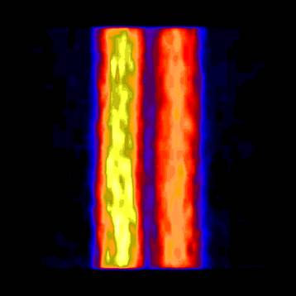
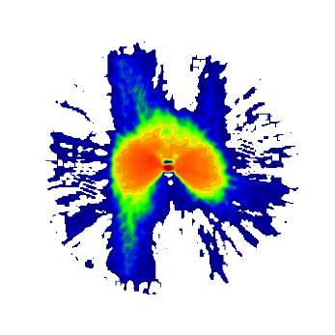
Aplicaciones de GEANT4 en FN
Análisis de datos basados en la deconvolución de datos experimentales afectados por una función de respuesta
    Deconvolución de datos en TAS
    Reconstrucción de imagen en PET
Función de respuesta calculada usando Geant4

Slide 13
Conceptos básicos en Geant4

Slide 14
Run
Como analogía con los experimentos en HEP, un run de Geant4 comienza con: “Beam On”.
Conceptualmente, el run es una colección de eventos que comparten el mismo detector y condiciones físicas.
Durante el run, el usuario no puede cambiar:
  La geometría del sistema de detección
  La física de la simulación

Slide 15
Event
Al principio de su procesado, un event contiene partículas primarias (y su posición, momento inicial y energía). Estos primarios se ‘lanzan’, y se crea un ‘stack’ que contiene toda la información del evento.
Cuando termina el procesado del evento se vacía el ‘stack’.
La clase G4Event representa un evento. Contiene los siguientes objetos al final de su procesado:
  Lista de vértices y partículas primarias
  Colección de Trayectorias (opcional)
  Colección de Hits y partículas secundarias …
  La información que el usuario quiera añadir (p.ej. acumulada en cada step)

Slide 16
Step
Cada step tiene dos puntos (inicio y final), además de información tipo: “delta” de la partícula (energía depositada en el paso, tiempo de vuelo del paso, etc.).
La longitud del paso la calcula el programa de manera dinámica en función del rango de la partícula en el material (el usuario puede limitar este cálculo).
En cada punto se conoce el volumen en el que se encuentra la partícula. Si un paso cruza la superficie de separación entre dos volúmenes, el final del paso se situa físicamente en la superficie de separación, perteneciendo al siguiente volumen.
End of step point
Step
Begin of step point

Slide 17
Sistema de Unidades en Geant4
Geant4 no tiene una unidad por defecto. Para introducir el valor de una magnitud física, una unidad debe estar multiplicando a un número .
  Ejemplos:
  double width = 12.5*m;
  double density = 2.7*g/cm3;
  Todas las unidades más comunes están incluidas.
  El usuario puede definir unidades nuevas.
Para obtener un valor en una cierta unidad debe dividirse la variable por esa unidad:
  G4cout << deltaE / MeV << “ MeV” << G4endl;

Slide 18
Resumen
Geometría
y
Física fija!
Sistema de unidades
de Geant4
Run
Beam on!
Event
Step
Event 0
Event 1
….
Event N
Step 0
Step 1
….
Step N’
  →Lista de vértices y partículas primarias
  →Trayectorias (opcional)
  →Hits en detectores →Partículas secundarias
  →Información adicional
  → Bloque básico para la simulación de eventos.
  →Interacciones incluidas en la física definida con la geometría definida!

Slide 19
Estructura global de Geant4

Slide 20
Funcionamiento de la aplicación G4
Inicialización
  Construcción de los materiales y geometría
  Construcción de partículas, procesos físicos y cálculo de tablas de secciones eficaces
“Beam-On” → Inicia el run
  Event Loop
  → Se pueden lanzar más de un run con diferentes geometrías o tipo de partículas primarias…

Slide 21
User classes
Clases que debe definir el usuario
Initialization classes
  Se invocan en la inicialización
    G4VUserDetectorConstruction
    G4VUserPhysicsList
Action classes
  Se invocan durante el event loop (o el run)
    G4VUserPrimaryGeneratorAction
    G4UserRunAction
    G4UserEventAction
    G4UserSteppingAction
User Mandatory Classes
User Optional Classes

Slide 22
El programa principal
Geant4 no proporciona un main().
El usuario debe definir el main():
  Construir el Run Manager (puntero tipo G4RunManager)
  Invocar las user mandatory classes desde el
  Run Manager
    G4VUserDetectorConstruction
    G4VUserPhysicsList
    G4VUserPrimaryGeneratorAction
En el main() se puede definir el VisManager, el tipo de (G)UI e invocar las user optional classes.

Slide 23
Descripción del detector
Se deriva una clase propia que deriva de la clase base abstracta G4VUserDetectorConstruction
En el método virtual Construct(),
  Se construyen los materiales necesarios
  Los volúmenes necesarios para describir la geometría del detector
  Se define la geometría situando estos volúmenes en el lugar adecuado y con la orientación adecuada
Opcionalmente se pueden definir los visualization attributes de los distintos elementos del detector.

Slide 24
Selección de los procesos físicos
Geant4 no proporciona partículas ni procesos físicos por defecto
  Incluso para el proceso transportation hace falta una llamada explícita en el programa
Se deriva una clase propia que deriva de la clase base abstracta G4VUserPhysicsList
  Se definen todas las partículas necesarias
  Se definen todos los procesos físicos necesarios y se asignan a cada partícula previamente definida
  Se definen los ‘cuts’

Slide 25
Generación de los primarios
Se deriva una clase propia que deriva de la clase base abstracta G4VUserPrimaryGeneratorAction
Se pasa un objeto G4Event a un generador de primarios particular que generará los vértices y partículas primarias
Geant4 proporciona varios generadores diferentes
  G4ParticleGun
  G4HEPEvtInterface, G4HepMCInterface
  G4GeneralParticleSource

Slide 26
Ejemplo de PrimaryEventGenerator (I)
PrimaryGeneratorAction::PrimaryGeneratorAction(){
// Default values
particleGun = new G4GeneralParticleSource(); ← Controlado por un macro externo! (Esta práctica)
particleGun->SetCurrentSourceIntensity (1);
particleGun->SetParticlePosition(G4ThreeVector());
particleGun->SetParticleCharge(0.);
}
PrimaryGeneratorAction::~PrimaryGeneratorAction(){ delete particleGun;}
void PrimaryGeneratorAction::GeneratePrimaries(G4Event* anEvent){
//create vertex
particleGun->GeneratePrimaryVertex(anEvent);
}
// Ejemplo que vamos a usar en la práctica (source.mac)
/gps/particle gamma
/gps/particle e-
/gps/number 1
/gps/pos/type Plane
/gps/pos/shape Circle
/gps/pos/radius 0.5 mm
/gps/pos/centre 0 0 0 mm
/gps/energy 800 keV
/gps/ang/type iso
( http://hurel.hanyang.ac.kr/Geant4/Geant4_GPS/reat.space.qinetiq.com/gps/examples/examples.html)

Slide 27
User action classes ‘opcionales’
Todas las user action classes, deben construirse en el main() a través del Run Manager.
G4UserRunAction
  BeginOfRunAction(const G4Run*)
    Define histogramas, trees, ficheros de salida…
  EndOfRunAction(const G4Run*)
    Escribe histogramas, trees… en disco
G4UserEventAction
  BeginOfEventAction(const G4Event*)
    Inicializa el event (p. ej. pone a cero algunas variables)
  EndOfEventAction(const G4Event*)
    Analiza el evento (p.ej. rellena un histograma)

Slide 28
User action classes ‘opcionales’
G4UserSteppingAction
  UserSteppingAction(const G4Step*)
    Guarda información de cada paso (p. ej. energía depositada, proceso físico…)

Slide 29
Visualización
Se deriva una clase propia a partir de la clase base abstracta G4VVisManager
Geant4 proporciona interfaces a distintos drivers
  DAWN -- Fukui renderer
  WIRED
  RayTracer -- Ray tracing by Geant4 tracking
  OPACS
  OpenGL
  OpenInventor
  VRML
  QT -- Interactivo
<-- (Esta práctica)

Slide 30
Más información:
Geant4 está continuamente desarrollandose (v11.0)
  Nuevas funcionalidades, modelos, física… ☺
  Versiones anteriores dejan de ser compatibles ☹
    Nuevos estandares para C++: C++14/C++17/C++21
    El código evoluciona!→ Mejoras en rendimiento
https://geant4.web.cern.ch/
  https://geant4-userdoc.web.cern.ch/UsersGuides/InstallationGuide/html/index.html
  https://geant4-userdoc.web.cern.ch/UsersGuides/ForApplicationDeveloper/html/index.html
Consejo → Si vais a usar GEANT4, usad linux:
  https://ubuntu.com/download

